Slide 1

Servlets 2 et 3.0, annotations et descripteurs dans Java EE 6
Michel Buffa (buffa@unice.fr), UNSA 2012

Slide 2
Présentation générale

Slide 3
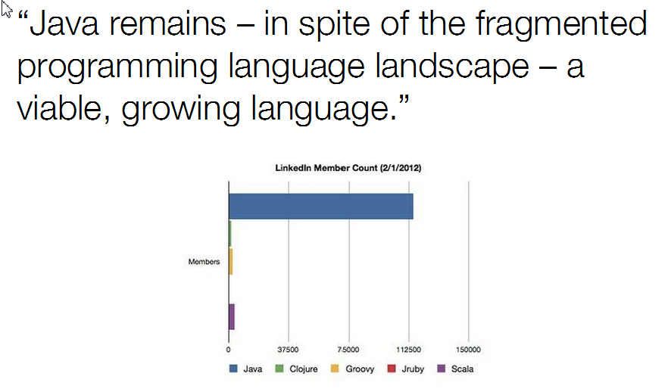
Mais le web en Java c’est pas mort ?
http://redmonk.com/sogrady/2012/02/08/language-rankings-2-2012/

Slide 4


Attention !
Roi du script… ou ?

Slide 5
N’oubliez pas que le développeur web moderne
Doit connaitre JavaScript, HTML5 et CSS3
  Une vie pour maitriser !
Etudie les frameworks JS/HTML5 pour mobile
  jQuery Mobile, Dojo Mobile, Sencha Touch,PhoneGap, Native
Maitrise les architectures serveur (multi-couches, etc…), si possible avec un langage de prédilection (Java, PHP, .Net…)
Maitrise les Web Service RESTful
Maitriser les APIs du Web 2.0 et du Web Of Data (on en reparlera)

Slide 6
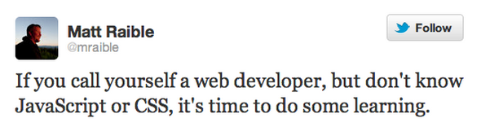
JavaScript ? C’est pas un langage ça !

Slide 7
Que les technologies web évoluent vite !
Il faut rester curieux, regarder ce qui sort, etc.
  Frameworks ?
S’adapter au domaine de l’application
  Service 24/24 ? Argent à gérer, transactions nécessaires ? Support mobile / Web Services ?
Mais aussi connaître les bases stables (HTTP, Servlets, Javascript, PHP, etc.)
Ce cours présente les Servlets, élément de base de la partie « HTTP » de Java EE
Nous verrons de nombreuses autres choses dans ce semestre et l’année prochaine.

Slide 8
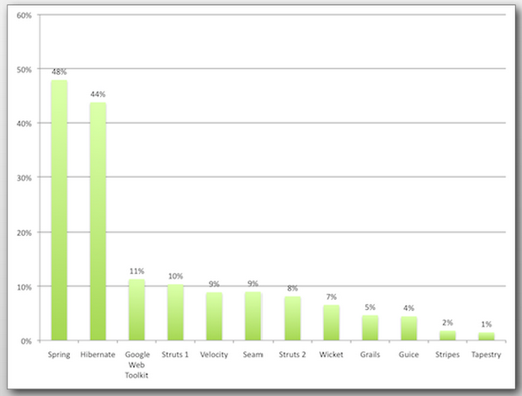
Quel Framework ? Celui qui manque… Java EE est celui que nous allons étudier

Slide 9
Java EE
Java EE = Servlets, JSP, JSF, JPA, EJB, Jersey, etc..
Un Framework complet soutenu par Oracle
Enorme bond en qualité depuis 2005, lourd, pas vraiment performant auparavant
XML disparait peu à peu du paysage, pour notre confort…
Quasi monopole de solutions WEB Java dans les grosses organisations / gros serveurs
  Banques, Escota, compagnie aériennes, Bouygues, SNCF, etc.

Slide 10
Paysage
Dans Java EE, pendant longtemps le web tiers a été composé des pages JSPs et des Servlets.
  JSP = vue, Servlet = contrôleur HTTP
Depuis deux ans, Oracle/Sun met en avant le Framework MVC nommé JSF2 (Java Server Faces 2) qui cache les Servlets, les JSPs étant considérées obsolètes.
  JSF 2 etudié dans la suite du cours.
Néanmoins, Servlets encore présentes dans de nombreux use-cases.

Slide 11
Paysage (2)
Il existe de très nombreux Frameworks :
  Java EE 6 (étudié en cours), comprends JSF2, EJBs, JPA, etc.
  Spring MVC,
  Grails, Play, Tapestry : solutions Java Hybrides, (cf http://www.slideshare.net/mraible/comparing-jvm-web-frameworks-jfokus-2012) qui est partial mais qui présente ces Frameworks,
  GWT : abstraction HTTP, Gmail, Google agenda, etc.
  Autres : Struts 2, Wicket, Stripes, Seam, Vaadin, Lift, etc.

Slide 12
Paysage (3)
Les plus utilisés aujourd’hui : Spring MVC et Java EE (ex J2EE, poussé par Oracle)
Grails et GWT derrière (loin)
Les autres sont exotiques, peu de demandes d’emploi dessus, etc.
Les solutions Java-hybrides comme Grails sont les plus confortables/performantes mais ont d’autres défauts
  Cependant, elles ont bcp inspiré Java EE 6 (par ex : ctrl-s/reload dans les serveurs Java EE 6).

Slide 13
Qu’est ce qu’une Servlet ?
Les servlets Java :
  Une technologie pour générer des pages web dynamiques (comme PHP, ASP, ASP.NET, ...)
  Tournent dans des serveurs dédiés dits « serveurs de servlets »,
  Possèdent un contexte qui permet de communiquer avec la configuration du serveur
La classe HttpServlet
  Permet la génération de contenu web dynamique (HTML, XML, JSON, etc …)

Slide 14
Qu’est ce qu’une Servlet ? (2)
Servlets
  Fournissent donc un framework général pour des services basés sur le paradigme requête-réponse
  Portables sur n’importe quel serveur HTTP Java (léger comme Tomcat, Resin, ou plus complet comme Jboss, Glassfish, Websphere)
  Ont accès à la famille des APIs de Java EE
    JDBC, JPA, EJB, JMS, JAX-WS, JTA, JTS, RMI, JNDI, JAXP, ...
  Sont des containers pour l’injection de code (CDI)

Slide 15
Servlet Services
Java Servlets fournissent de nombreux “services”
  API de bas niveau pour construire des services internet (requête, réponse, session, cookies, etc.)
  Element fondamental derrière les Java Server Pages (JSP) et Java Server Faces (JSF)
  Peuvent délivrer plusieurs types de réponses
    XML, HTML, WML, GIF, etc...
  Servent de “Controleur web” dans les architectures MVC JSP/Servlets (obsolète)

Slide 16
Pourquoi utiliser des Servlets ?
Java
  portable et répandu… c’est au coeur de la partie HTTP de Java EE
Puissance
  Utilisation de toutes les APIs Java,
  Puissant mécanisme d’annotations,
  Intégration dans plusieurs profils “Java EE” : profil léger Web, gros profil “Entreprise” pour faire des applications en clusters, etc
Efficace
  Highly scalable, code ré-entrant, compilé
  Jusqu’à 100x plus rapide que PHP, même que C++, voir http://blog.dhananjaynene.com/2008/07/performance-comparison-c-java-python-ruby-jython-jruby-groovy/

Slide 17
Pourquoi utiliser des Servlets (2)
Sécurité
  Typage fort,
  Gestion de la mémoire efficace
Integration forte avec le serveur
  Via des variables “contexte” échanges forts entre le serveur et les servlets : configuration, partage de ressources (connexions BD) etc.
Extensibilité & Flexibilité
  Théoriquemen,t le modèle Servlet n’est pas que pour HTTP,
  Puissants mécanismes de “filtres” et de “chainage” de traitements. Plus de détails plus tard.

Slide 18
Date Servlet – Exemple
import java.io.*;
import javax.servlet.*;
import javax.servlet.http.*;
public class DateServlet extends HttpServlet {
public void doGet(HttpServletRequest request,
HttpServletResponse response)
throws ServletException, IOException {
// A éviter, normalement pas de HTML dans une servlet
PrintWriter out = Res response.getWriter();
out.println("<HTML>");
out.println("The time is: " +
new java.util.Date());
out.println("</HTML>");
}
}

Slide 19
Démonstration avec Netbeans
Créer un projet de type Web,
Menu ajouter/nouvelle Servlet,
Il y a dans Netbeans des projets d’exemples qui montrent énormément de choses que l’on peut faire avec des servlets,
Norme Servlet 3.0 apporte de très nombreuses améliorations (upload de fichier, presque plus besoin d’avoir recours au descripteur web.xml)

Slide 20
Java Servlets
Architecture technique

Slide 21
Architecture d’une Servlet
La classe HttpServlet
  Rôle = traiter la requête HTTP
Pour chaque méthode HTTP :GET, POST, PUT, DELETE, etc. il y a une méthode correspondante :
  doGet(…) – répond aux requêtes HTTP GET
  doPost(…) – répond aux requêtes HTTP GET
  doPut(…), doHead(…), doDelete(…), doTrace(…), doOptions(…)
Conseil : implémenter au moins les deux premières méthodes ou redéfinir la méthode service(…)

Slide 22
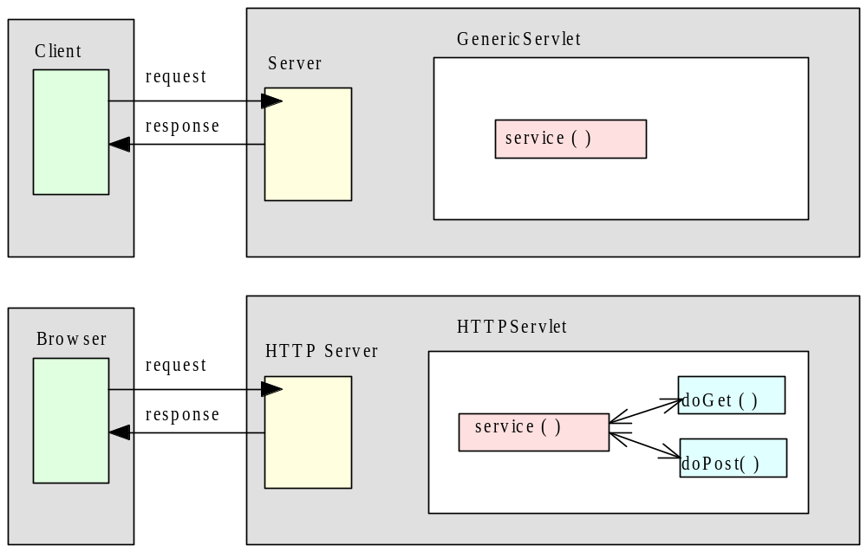
Servlet HTTP et servlet générique

Slide 23
Architecture d’une Servlet (2)
Ces méthodes ont deux paramètres : la requête et la réponse
L’objet HttpServletRequest
  Contient la requête du client
    En-tête de la requête HTTP
    Paramètres HTTP (données de formulaire ou paramètres passés avec l’URL)
    Autres données (cookies, URL, chemin relatif, etc.)
L’objet HttpServletResponse
  Encapsule les données renvoyées au client
    En-tête de réponse HTTP (content type, cookies, etc.)
    Corps de la réponse (en tant que OutputStream)

Slide 24
Architecture d’une Servlet (3)
La méthode HTTP GET est utilisée quand :
  Le traitement de la requête ne modifie pas l’état du serveur,
  Si jamais il s’agit de l’envoi d’un formulaire, taille des données < 255 caractères,
  On veut pouvoir bookmarker l’URL
La méthode HTTP POST est utilisée quand :
  Le traitement change l’état du serveur : exemple classique = un insert dans une base de données.
  La quantité de données à envoyer est importante,
  On veut cacher dans l’URL les paramètres (ex : mot de passe)
Notes:
Example of HTTP GET: Google search
Example of HTTP POST: Login page

Slide 25
Servlets API
Fonctions principales d’une Servlet :
  Traiter les paramètres HTTP reçus dans la requête (GET ou POST)
  Récupérer un paramètre de configuration de l’application web (dans le descripteur web.xml)
  Récupérer un élément de l’en-tête HTTP
HttpServletRequest.getParameter(String)
ServletConfig.getInitParameter()
HttpServletRequest.getHeader(String)

Slide 26
Servlets API (2)
  Spécifier dans le header de réponse le type
  Récupérer un Writer pour écrire la réponse
  …ou un flux binaire si la réponse est binaire
  Rediriger la requête vers un autre URL
HttpServletResponse.setHeader(<name>, <value>) / HttpServletResponse.setContentType(String)
HttpServletResponse.getWriter()
HttpServletResponse.getOutputStream()
HttpServletResponse.sendRedirect()

Slide 27
Cycle de vie d’une Servlet
Le serveur gère ce cycle,
Les méthodes “callback” du cycle de vie ne doivent jamais être appelées par le code qu’on écrit
New
Destroyed
Running
init()
destroy()
service()
...()
doGet()
doDelete()
doPost()
doPut()
On implémente souvent la méthode init (invoquée lors de la première exécution de la servlet) pour récupérer des ressources ou paramètres d’initialisation.

Slide 28
La méthode init()
Appelée à la première instanciation,
La spécification garantit qu’aucune requête ne sera envoyée avant que init() soit exécutée entièrement.
On redéfinit init() quand :
  On doit ouvrir des ressources (connexions JDBC par ex)
  On doit initialiser l’état d’une Servlet,

Slide 29
La méthode service()
Implémentée dans HTTPServlet dont on hérite,
Détecte la méthode HTTP et appelle doGet(…), doPost(…), Sends the result as HTTP response
On ne la redéfinit pas dans les cas classiques
  Elle est redéfinie par les librairies d’implémentation des web services, par JSF etc…

Slide 30
La méthode destroy()
Appelée avant que la Servlet soit garbage collectée,
La spécification garantit que toutes les requêtes seront traitées avant l’appel à destroy()
On la redéfinit lorsque :
  On doit libérer des ressources,
  On doit rendre persistent l’état de la servlet (en général fait par des librairies spécialisées comme les Web Services).

Slide 31
Java Servlets
Exemples

Slide 32
Exemple de traitement de paramètre : Hello Servlet
Servlet qui récupère le paramètre “nom” et qui répond : "Hello, <nom>"
Formulaire HTML :
Récupération du paramètre par la méthode doGet() ou doPost() :
<form method="GET ou POST" action="URL relatif de la Servlet">
<input type="text" name="nom">
</form>
String nom= request.getParameter("nom");

Slide 33
Hello Servlet : exemple complet
HelloForm.html
<html><body>
<form method="GET" action="HelloServlet">
Entrez votre nom :
<input type="text" name="nom">
<input type="submit" value="OK">
</form>
</body></html>
HelloServlet.java
import java.io.*;
import javax.servlet.*;
import javax.servlet.http.*;
public class HelloServlet extends HttpServlet {

Slide 34
Hello Servlet – Example
HelloServlet.java
public void doGet(HttpServletRequest request,
HttpServletResponse response)
throws ServletException, IOException {
response.setContentType("text/html");
ServletOutputStream out = response.getOutputStream();
String nom= request.getParameter("nom");
out.println("<html><head>");
out.println("\t<title>Hello Servlet</title>");
out.println("</head><body>");
out.println("\t<h1>Hello, " + nom + "</h1>");
out.println("</body></html>");
}

Slide 35
Démonstration dans Netbeans
Création d’un formulaire,
Création d’une Servlet,
Exécution,
Trace HTTP dans navigateur,

Slide 36
Hello Servlet – requête HTTP
What happens when the user enters his name?
  Internet Explorer (IE) sends the following HTTP request to Tomcat
GET /FirstWebApp/HelloServlet?user_name=Nakov HTTP/1.1
Accept: image/gif, image/x-xbitmap, image/jpeg,image/pjpeg, application/vnd.ms-excel, application/vnd.ms-powerpoint, application/msword, application/x-shockwave-flash, */*
Accept-Language: bg
Accept-Encoding: gzip, deflate
User-Agent: Mozilla/4.0 (compatible; MSIE 6.0; Windows NT 5.1; Q312461)
Host: nakov:8084
Connection: Keep-Alive

Slide 37
Servlet qui construit et sert une image
On veut faire une Servlet qui construit une image avec un texte dedans : un compteur de vues.
La Servlet maintient un compteur
  On l’initialise dans la méthode init() et on l’incrémente dans la méthode doGet()
La Servlet produit une image binaire
  Le Content-type doit être "image/jpeg"

Slide 38
Image Counter Servlet (1)
import javax.servlet.*;
import javax.servlet.http.*;
...
public class ImageCounterServlet extends HttpServlet {
private String mStartDate;
private int mVisitCounter;
public void init() {
mStartDate = (new Date()).toString();
mVisitCounter = 0;
}
public BufferedImage createImage(String msg) {
... // ici on crée une image, on dessine un texte
// dedans et on renvoie l’image sous forme de
// BufferedImage (buffer binaire)
}

Slide 39
Image Counter Servlet (2)
public void doGet(HttpServletRequest request,
HttpServletResponse response)
throws IOException, ServletException {
String msg;
// Rappel les servlets sont ré-entrantes !
synchronized(this) {
mVisitCounter++;
msg = "" + mVisitCounter + " visits since" +
mStartDate;
}
BufferedImage image = createImage(msg);
response.setContentType("image/jpeg");
OutputStream out = response.getOutputStream();
// Encode l’image en jpeg et l’écrit sur le flux
// binaire de la réponse
ImageIO.write(image, "jpg", out);
}
}

Slide 40
Extrait du code de création de l’image
// Create an image of our counter to be sent to the browser.
BufferedImage buffer = newBufferedImage(50, 20, BufferedImage.TYPE_INT_RGB);
Graphics2D g = buffer.createGraphics();
g.setRenderingHint(RenderingHints.KEY_ANTIALIASING,
RenderingHints.VALUE_ANTIALIAS_ON);
g.setFont(new Font("Monospaced", Font.PLAIN, 14));
g.setColor(Color.BLUE);
g.fillRect(0, 0, 50, 20);
g.setColor(Color.YELLOW);
g.drawString(msg, 0, 20);
return buffer;

Slide 41
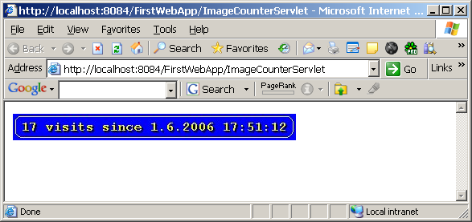
Résultat

Slide 42
Renvoyer un zip depuis une Servlet
Exemple de http://www.kodejava.org/examples/590.html
protected void doGet(HttpServletRequest request, HttpServletResponse response) throws ServletException, IOException {
try {
String path = getServletContext().getRealPath("data");
File directory = new File(path);
String[] files = directory.list();
if (files != null && files.length > 0) {
byte[] zip = zipFiles(directory, files);
ServletOutputStream sos = response.getOutputStream();
response.setContentType("application/zip");
response.setHeader("Content-Disposition", "attachment;
filename=\"DATA.ZIP\"");
sos.write(zip); sos.flush();
}
} catch (Exception e) {
e.printStackTrace();
}
}

Slide 43
Récupérer l’URL relatif de la servlet
Permet d’obtenir des informations depuis le header de la requête. Ex : chemin relatif utilisé pour appeler la servlet :
public class ContextPathDemo extends HttpServlet {
protected void doGet(HttpServletRequest req,
HttpServletResponse res) throws ServletException,
IOException {
// HttpServletRequest.getContextPath() returns the
// portion of the request URI that indicates the
//context of the request.
String contextPath = req.getContextPath();
}
}

Slide 44
URI relatif à quoi cela sert-il ?
Dans le cas où une même servlet est mappé sur plusieurs URLs,
Exemple, une Servlet qui streame des fichiers mp3 dans /mp3/* a besoin de récupérer le nom des fichiers… /mp3/toto.mp3, /mp3/titi.mp3, on a besoin de récupérer toto.mp3 pour l’ouvrir…

Slide 45
Utilisation des Cookies

Slide 46
Cookies en Java http://java.sun.com/products/servlet/2.2/javadoc/index.html
Un cookie a un nom, une valeur, des attributs : comment, path et domain, un âge maximum, et un numéro de version.
Une Servlet envoie les cookies au navigateur à l’aide de la méthode : HttpServletResponse.addCookie(javax.servelet.http.Cookie)
Cette méthode ajoute les cookies à la réponse,
Max 20 cookies par site/utilisateur, 300 cookies au total, Ko par cookie.
  Question : et HTML5 local et session storage ?
Le navigateur envoie les cookies au serveur via les requêtes HTTP (dans le header)
Les Cookies sont récupérées à l’aide de la méthode HttpServletRequest.getCookies( ). Plusieurs cookies peuvent avoir le même nom mais un “path” différent.

Slide 47
Méthodes de manipulation
Un cookie est une instance de la classe javax.servlet.http.cookie.
public Cookie(String name, String value): créée un cookie avec la paire nom-valeur.
    Cookie c = new Cookie(“id”,”12345”);
public string getName( ) : renvoie le nom
public string getValue( ) : renvoie la valeur
public void setValue(String val) : change la valeur
public void setMaxAge(int expiry) : permet de donner la durée de vie maximum du cookie en secondes.

Slide 48
Méthodes de manipulation (2)
public void setPath(java.lang.String uri) : Spécifie le chemin pour lequel le client doit renvoyer le cookie.
Le cookie sera visible pour toutes les pages dans le chemin ou dans le sous-chemin
Le chemin d’un cookie doit inclure la servlet qui a créé le cookie, par exemple, /catalog, ce qui rend le cookie visible pour toutes les pages sous /catalog.
public java.lang.String getPath() : Renvoie le chemin d’un cookie
public String getDomain( ) : renvoie le domaine
    if orea.getDomain.equals(“.unice.fr”)
    … // faire un traitement
public void setDomain(String _domain): change le domaine

Slide 49
Méthode doGet utilisant les cookies
public void doGet(HttpServletResponse req, HttpServletResponse res)
throws ServletException, IOExceiption{
res.setContentType(“text/html”);
PrintWriter out = res.getWriter( );
out.println (“<H1>Contents of your shopping cart:</H1>”);
Cookie cookies[ ];
cookies = req.getCookies( );
if (cookies != null) {
for ( int i = 0; i < cookies.length; i++ ) {
if (cookies[i].getName( ).startWith(“Item”))
out.println( cookies[i].getName( ) + “: “ + cookies[i].getValue( ));
out.close( );
}

Slide 50
Utilisation de Sessions

Slide 51
Rappel : Session HTTP ?
Une session permet de conserver l’état de ce que fait l’utilisateur
  Le contenu d’une session est persistant entre plusieurs requêtes HTTP
Une session est individuelle et dépend du navigateur, de l’URL (ou famille d’URLs) qu’on consulte
  Ex : gestion de Login / password (état dans la session : connecté ou pas)
  Formulaires multi-page (Wizards… next next ok)
  Paniers virtuels
  Préférences utilisateurs, etc.

Slide 52
Gestion de sessions dans les Servlets
Il existe une « Servlet session API »
  Permet de récupérer un objet HttpSession à partir de la requête (HTTPServletRequest)
  L’objet HTTPSession est une HashMap Java.
  Gestion des objets dans la session : ajout, modification, retrait, recherche, etc.
  Gestion des méta-information à propos de la session elle-même : date de création, id de la session, etc.

Slide 53
Récupérer l’objet session
Utiliser cette méthode : HttpServletRequest.getSession()
Exemple:
Retourne la session en cours, en crée une (true) si il n’en existe pas.
Pour savoir si il s’agit d’une nouvelle session utiliser la méthode isNew() de la session
Il existe des écouteurs du cycle de vie de la session (on verra plus tard).
HttpSession session = request.getSession(true);

Slide 54
En coulisse…
Quand on appelle getSession(true) chaque utilisateur se voit attribuer un Session ID
Le Session ID est communiqué au client
  Option 1: si le navigateur supporte les cookies, la Servlet créée un cookie avec le session ID, dans Tomcat, cecookie est appelé JSESSIONID
  Option 2: si le navigateur ne supporte pas les cookies, la servlet va essayer de récupérer le session ID depuis l’URL

Slide 55
Récupérer des données de la session
L’objet session fonctionne comme une HashMap
  Peut stocker n’importe quel type d’objet,
  Les objets ont une « clé d’accès » comme dans les Maps Java
Exemple de récupération :
Récupérer toutes les « clés » de tous les objets dans la session :
Integer accessCount =
(Integer) session.getAttribute("accessCount");
Enumeration attributes =
request.getAttributeNames();
Notes:
Note: As of Servlet 2.2, the getValue() method is now deprecated. Use getAttribute() instead.

Slide 56
Mettre des données dans la session
Les objets que l’on met dans la sessions sont des “attributs” :
Et on peut les supprimer :
HttpSession session = request.getSession();
session.setAttribute("nom", "Michel Buffa");
session.removeAttribute("name");
Notes:
Note: As of Servlet 2.2, the getValue() method is now deprecated. Use getAttribute() instead.

Slide 57
Autres informations de session
Récupérer le session ID, par exemple : gj9xswvw9p
Voir si la session vient juste d’être créée :
Récupérer la date de création :
Dernière fois que la session a été activée (ex dernière date de connexion)
public String getId();
public boolean isNew();
public long getCreationTime();
public long getLastAccessedTime();

Slide 58
Session Timeout
Récupérer le plus grand temps (secondes) d’inactivité de la session (ex : on veut la fermer si pendant 5mns on ne fait rien)
  Si on spécifie cet intervalle, la session sera fermée (invalidée) automatiquement lorsqu’un utilisateur ne fait rien pendant un temps plus long:
  Si la valeur est négative : jamais d’interruption
public int getMaxInactiveInterval();
public void setMaxInactiveInterval (int seconds);

Slide 59
Terminer une session
Pour terminer (invalider) une session :
  Typiquement, on fait ça au logout, ou au passage d’une commande sur un site de e-commerce
Les sessions peuvent se terminer automatiquement lors de périodes d’inactivité
public void invalidate();

Slide 60
Login / Logout – Exemple
Une appli web protégée par login / password
  On utilise la session pour stocker l’utilisateur loggué
    On utilise la clé "username"
    Lorsqu’elle est présente, la valeur = le nom de l’utilisateur loggué
  Lors de l’authentification on rajoute la clé si les login/password sont valides
  Cliquer sur logout invalide la session
  La servlet principale vérifie que l’utilisateur courant est loggué

Slide 61
Formulaire de login
LoginForm.html
<html>
<head><title>Login</title></head>
<body>
<form method="POST" action="LoginServlet">
Please login:<br>
Username:
<input type="text" name="username"><br>
Password:
<input type="password" name="password"><br>
<input type="submit" value="Login">
</form>
</body>
</html>

Slide 62
LoginServlet
LoginServlet.java
public class LoginServlet extends HttpServlet {
public void doPost(HttpServletRequest req,
HttpServletResponse resp)
throws IOException, ServletException {
String username = req.getParameter("username");
String password = req.getParameter("password");
PrintWriter out = resp.getWriter();
if (isLoginValid(username, password)) {
HttpSession session = req.getSession();
session.setAttribute("USER", username);
response.sendRedirect("MainServlet");
} else {
response.sendRedirect("InvalidLogin.html");
}
}
}

Slide 63
MainServlet
MainServlet.java
public class MainServlet extends HttpServlet {
public void doGet(HttpServletRequest request,
HttpServletResponse resp)
throws ServletException, IOException {
HttpSession session = request.getSession();
String userName = (String)
session.getAttribute("USER");
if (userName != null) {
response.setContentType("text/html");
ServletOutputStream out = resp.getOutputStream();
out.println("<html><body><h1>");
out.println("Hello, " + userName + "! ");
out.println("</h1></body></html>");
} else {
response.sendRedirect("LoginForm.html");
}
}
}

Slide 64
LogoutServlet
LogoutServlet.java
public class LogoutServlet extends HttpServlet {
protected void doGet(HttpServletRequest request,
HttpServletResponse response)
throws ServletException, IOException {
HttpSession session = request.getSession();
session.invalidate();
response.setContentType("text/html");
ServletOutputStream out =
response.getOutputStream();
out.println("<html><head>");
out.println("<title>Logout</title></head>");
out.println("<body>");
out.println("<h1>Logout successfull.</h1>");
out.println("</body></html>");
}
}

Slide 65
Page InvalidLogin.html
InvalidLogin.html
<html>
<head>
<title>Error</title>
</head>
<body>
<h1>Invalid login!</h1>
Please <a href="LoginForm.html">try again</a>.
</body>
</html>

Slide 66
Problèmes avec le cache du navigateur
La plupart des navigateurs utilisent un cache pour les pages et les images
  L’utilisateur peut voir “l’ancien état d’une page”
    Peut paraitre pour un bug, surtout dans le cas d’une page de login
Pour éviter cela, il faut désactiver le cache dans la réponse HTTP :
response.setHeader("Pragma", "No-cache");
response.setDateHeader("Expires", 0);
response.setHeader("Cache-Control", "no-cache");

Slide 67
Fichier descripteur web.xml, annotations des servlets 3.0

Slide 68
Fichier descripteur web.xml
C’est un fichier XML, standard Java EE
Ce fichier contient un nombre important d’informations concernant l’application web Java
  L’URL de la page ou de la servlet de démarrage,
  Les associations classes de servlets -> nom de servlets et nom de servlet -> URL
  Des paramètres d’initialisation (ex : email de l’admin, server SMTP, activer des traces, etc)
  Servlet-filters : association de Servlets à ensemble d’URLs
  Permet de déclarer des classes comme écouteurs de certains aspects de l’application

Slide 69
Exemple de déclaration de Servlet
<servlet>
<servlet-name>Faces Servlet</servlet-name> <servlet-class>
javax.faces.webapp.FacesServlet
</servlet-class>
<load-on-startup>1</load-on-startup>
</servlet>
<servlet-mapping>
<servlet-name>Faces Servlet</servlet-name> <url-pattern>/faces/*</url-pattern>
</servlet-mapping>

Slide 70
Pages de démarrage
<welcome-file-list>
<welcome-file>
faces/MenuComptesBancaires.xhtml
</welcome-file>
<welcome-file>
faces/index.xhtml
</welcome-file>
</welcome-file-list>

Slide 71
A quoi servent les écouteurs ?
Par exemple on peut déclarer une classe qui implémente ServletContextListener et dont la méthode contextInitialized sera appelée au déploiement de l’application
  Ex : remplir la base de données avec des données de test, créer des comptes pour l’admin, etc
Ou encore compter le nombre de session ouvertes pour afficher combien de personnes sont « online » sur le site
  On va utiliser un SessionListener

Slide 72
Déclaration dans le web.xml
<listener>
<description>
Classe pour remplir la base au déploiement
</description>
<listener-class>tools.InitApplication</listener-class>
</listener>

Slide 73
Classe de remplissage de la BD au déploiement
public class InitApplication implements ServletContextListener {
@Override
public void contextInitialized(ServletContextEvent sce) { System.out.println("##### BASE CREE ######"); compteBancaireFacade.creerComptesDeTest();
}
@Override public void contextDestroyed(ServletContextEvent sce) { … }

Slide 74
SessionListener : compter les personnes online. Dans le web.xml
<listener>
<listener-class> org.kodejava.servlet.examples.SessionCounter </listener-class>
</listener>

Slide 75
Classe écouteur
public class SessionCounter implements HttpSessionListener {
private List sessions = new ArrayList();
public SessionCounter() { }
public void sessionCreated(HttpSessionEvent event) {
HttpSession session = event.getSession();
sessions.add(session.getId());
session.setAttribute("counter", this);
}
public void sessionDestroyed(HttpSessionEvent event) {
HttpSession session = event.getSession();
sessions.remove(session.getId());
session.setAttribute("counter", this);
}
public int getActiveSessionNumber() { return sessions.size(); }
}

Slide 76
Affichage dans une page JSP
<html>
<head>
<title>Session Counter</title>
</head>
<body>
Nombre de personnes online sur le site :
${activeSessionNumber}
</body>
</html>
REMARQUE : ${activeSessionNumber} va chercher une propriété activeSessionNumber dans la page, la requête, la session, le contexte, jusqu’à la trouver. Appelle getActiveSessionNumber()… Si page JSF, remplacer $ par #

Slide 77
Exemple de paramètres d’initialisation
<init-param>
<param-name>compressionThreshold</param-name>
<param-value>10</param-value>
</init-param>
<init-param>
<param-name>debug</param-name>
<param-value>0</param-value>
</init-param>

Slide 78
Récupération des initParams, ici dans un écouteur, au déploiement
public void contextInitialized(ServletContextEvent event) {
this.context = event.getServletContext();
String comp =
context.getInitParameter(" compressionThreshold ");
log("contextInitialized()");
log(« compression= " + comp );
}

Slide 79
Ici dans une Servlet
public void init() {
response.setContentType("text/html");
PrintWriter writer = response.getWriter();
ServletContext context = getServletContext();
String logPath = context.getInitParameter("LOG.PATH");
writer.println("Log Path: " + logPath + "<br/>");
Enumeration enumeration = context.getInitParameterNames();
while (enumeration.hasMoreElements()) {
String paramName = (String) enumeration.nextElement();
String paramValue = context.getInitParameter(paramName);
writer.println("Context Init Param: [" + paramName + " = " + paramValue +
"]<br/>");
}
}

Slide 80
Servlets 3.0
Comme on est pas là pour faire du « XML Sitting », le modèle 3.0 a apporté de nombreuses annotations qui évitent de remplir le fichier web.xml.
Pour des applications simples il est facultatif
Nécessaire encore pour certaines tâches

Slide 81
Annotations Servlets 3.0
@WebServlet(asyncSupported = false,
name = "HelloAnnotationServlet",
urlPatterns = {"/helloanno"},
initParams = {@WebInitParam(name="param1",
value="value1"), @WebInitParam(name="param2",
value="value2")} )
public class HelloAnnotationServlet extends HttpServlet {..}
Récupération des init params dans doGet() ou doXXX() par :
getInitParameter("param1");

Slide 82
Annotations pour file upload
@WebServlet("/upload.html")
@MultipartConfig(location="c:\\tmp", fileSizeThreshold=1024*1024, maxFileSize=1024*1024*5, maxRequestSize=1024*1024*5*5)
public class FileUploadServlet extends HttpServlet {
@Override
protected void doPost(HttpServletRequest req,
HttpServletResponse resp) throws ServletException, IOException {
resp.setContentType("text/html");
PrintWriter out = resp.getWriter();
Collection<Part> parts = req.getParts();
out.write("<h2> Total parts : "+parts.size()+"</h2>");
for(Part part : parts) {
printPart(part, out);
part.write("samplefile");
}
}

Slide 83
Code qui créer le fichier
private void printPart(Part part, PrintWriter pw) {
StringBuffer sb = new StringBuffer();
sb.append("<p>");
sb.append("Name : "+part.getName());
sb.append("<br>");
sb.append("Content Type : "+part.getContentType());
sb.append("<br>");
sb.append("Size : "+part.getSize());
sb.append("<br>");
for(String header : part.getHeaderNames()) {
sb.append(header + " : "+part.getHeader(header));
sb.append("<br>");
}
sb.append("</p>");
pw.write(sb.toString()); }

Slide 84
Code du formulaire d’envoi
<html>
<body>
<p>Commons File Upload Example</p>
<form action="uploadServletl"
enctype="multipart/form-data" method="POST">
<input type="file" name="file1"><br>
<input type="Submit" value="Upload File">
<br>
</form>
</body>
</html>

Slide 85
Annotation ServletFilter
@WebFilter(urlPatterns={"/*"}, description="Request timer filter")
public class TimerFilter implements Filter {
private FilterConfig config = null;
@Override
public void init(FilterConfig config) throws ServletException { this.config = config; config.getServletContext().log("TimerFilter initialized");
}
@Override
public void doFilter(ServletRequest req, ServletResponse resp,
FilterChain chain) throws IOException, ServletException { long before = System.currentTimeMillis(); chain.doFilter(req, resp);
long after = System.currentTimeMillis();
String path = ((HttpServletRequest)req).getRequestURI();
config.getServletContext().log(path + " : "+(after-before));
}
}

Slide 86
Ressources web
Tutorial Java EE 6, section Servlets : http://docs.oracle.com/javaee/6/tutorial/doc/bnafd.html
http://www.servletworld.com/ : nombreux tutoriaux et exemples
http://www.kodejava.org/browse/8.html : idem, nombreux exemples de Servlets

